Slide 1


体育培训创业
项目汇报
汇报人：
日期：2021年5月

Slide 2
一、项目介绍
二、项目背景
目录
三、市场营销
CONTENTS
四、商业模式
五、 未来规划

Slide 3

项目介绍
本项目是以体育策划组织和体育训练为主的专业体育服务。凭借大学体育院系资源，以体育专业的本科生为核心团队，基于丰富的体育比赛策划、组织和体育训练实践经验，逐步推进发展战略思想。以推进全民健身活动的开展，为健康和质量生活提供服务包括“专业的体育比赛规划”、以“专注于青少年运动训练”为目标，通过科学的战略计划，基于团队成员顽强的精神、旺盛的热情、致力于打造服务青少年体育培训以及体育赛事策划的专业服务。

Slide 4
背景分析
国家政策
国家出台众多战略层面利好政策，如体育产业发展“十三五”规划、全民健身计划、自行车运动产业发展规划、马拉松运动产业发展规划，体育行业逐渐实行精细化监管。2018年，国务院发布46号文，提出2025年将建立完善的体育产业体系，实现总规模超过5万亿的目标。
经济市场
2017年全国居民人均可支配收入高达2.5万元,名义增长9.0%。随着社会发展，群众自主健身意识增强。资本市场催熟体育产业，资本方开始寻求真正有价值的投资项目。
社会需求
2017年40岁及以上人口约6.6亿人，相比2016年增长了约400万，人口老龄化趋势增强，健康需求放大。90后年轻一代成为新兴主力消费人群，运动消费需求明显,众多品牌在个性化服务领域发力。
科技发展
高科技渗透体育产业各个领域、包括服装、球鞋、设备和提供体育迷现场观赛或其他渠道观赛的各种智能服务与体验，前沿技术应用于运动产品、运动训练指导。

Slide 5
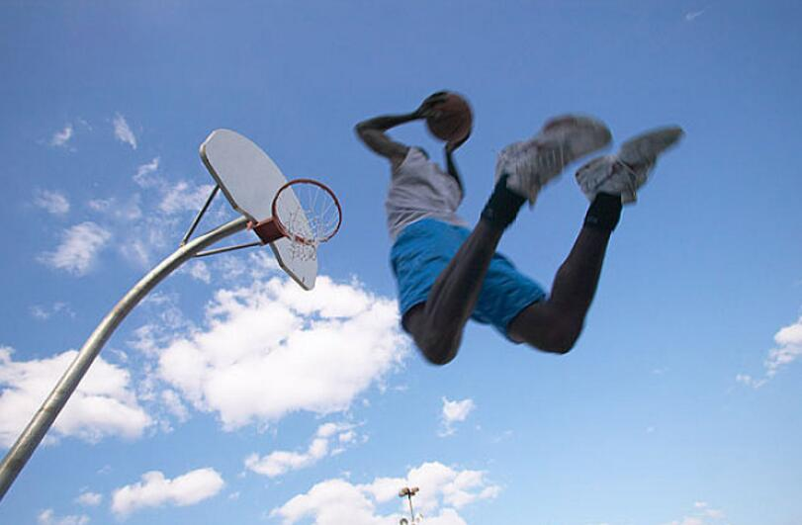
市场分析
职工体育的复兴
大部分企事业单位既缺乏相应的人员和条件，也没有必要专门成立专门的部门来开展职工体育赛事活动，因此，职工体育的兴起产生了对赛事策划、组织、编排赛程、场地、器材和裁判的大量需求。
青少年体育成长的需要
孩子身体健康，具有一项运动技能，培养活泼外向的性格和与人交往的能力成为家长的普遍愿望。对孩子教育、培养家长从来是不会吝啬的。为此，各种游泳培训、乒乓球、羽毛球、篮球、跆拳道等体育培训市场得到迅速增长。

Slide 6

青少年体育培训市场分析
一方面家长对青少年身体素质日益重视，另一方面受中考体育项目考试影响，大量适龄青少年及其家长愿意接受体育培训以保证其取得更好成绩
体育培训由于其持续性，决定了市场行为处于中高频状态，需要不断投入才能提高成绩;而一般体育机构毛利率均维持在45%左右
目前全国处于5-14岁年龄阶段的青少年儿童，只有不到7%的人接受过专业的体育培训(国外70% )
刚需
高毛利
体量大

Slide 7
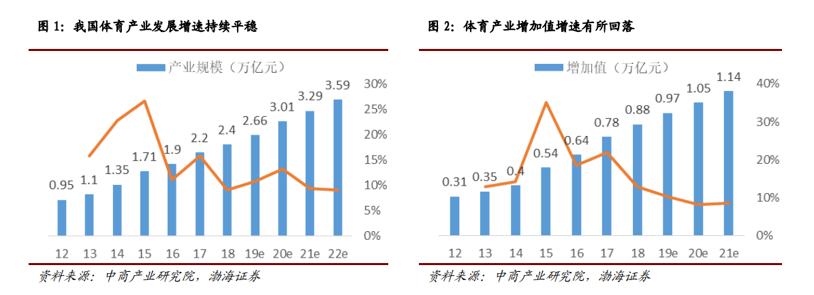
市场前景预测
国内体育产业进入稳步增长期。

Slide 8
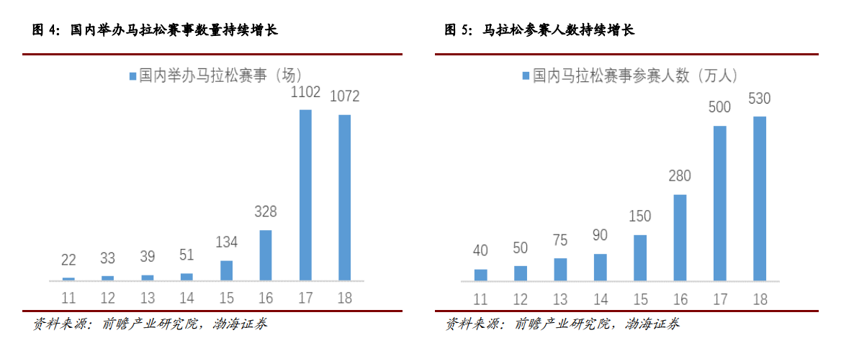
市场前景预测
全民健身热潮开始掀起，体育消费多元化释放。

Slide 9
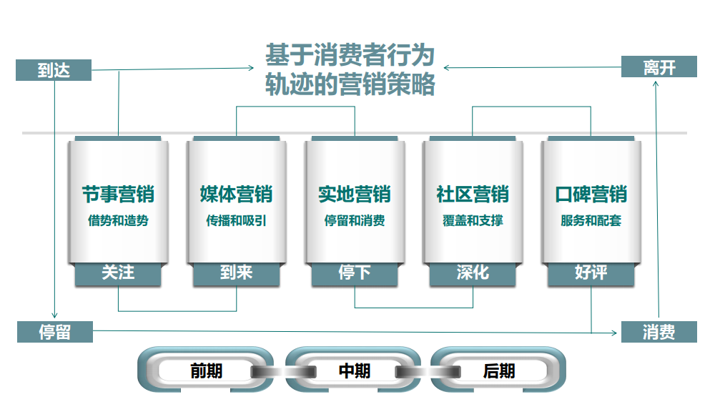
营销策略

Slide 10
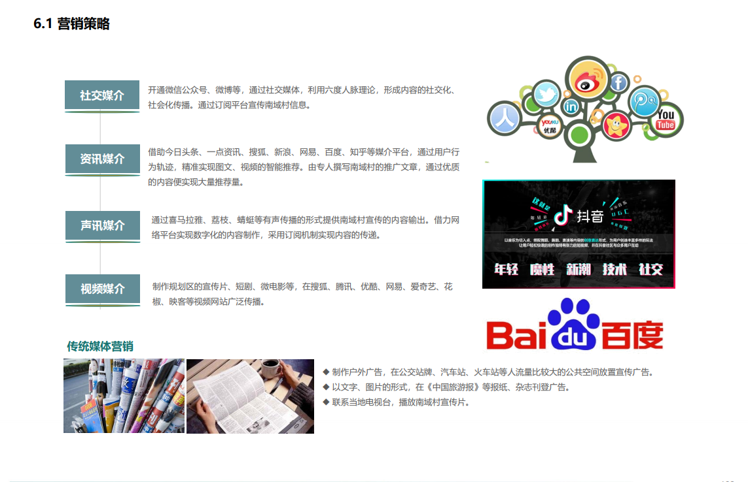
媒体营销
社交媒介
开通微信公众号、微博等，通过社交媒体，利用六度人脉理论，形成内容的社交化、社会化传播，通过订阅平台宣传试剂盒产品。
资讯媒介
借助今日头条、一点资讯、搜狐、新浪、网易、百度、知乎等媒介平台，通过用户行为轨迹，精准实现图文、视频的智能推荐.
视频媒介
借助抖音、快手、火山、西瓜等短视频形式提供试剂盒产品内容输出，借力短视频平台的快速传播特性将内容精准输送给潜在消费者。
传统媒体营销
制作户外广告，在公交站牌、汽车站、火车站等人流量比较大的公共空间放置宣传广告。
以文字、图片的形式，在报纸、杂志刊登广告

Slide 11
商业模式
体育培训
课程学费
学费一对一
赞助开发商
盈利
场地费
体育赛事
赛事承办
体育场馆运营

Slide 12
未来规划
04
03
02
以区域划分市场，成立分公司或者子公司
01
逐步发展体育拓展训练，服务企业体育营销和公关业务
以高端社区试点青少年体育培训
重点突破大中型企事业单位体育赛事策划组织
前期
前期
中期
后期

Slide 13
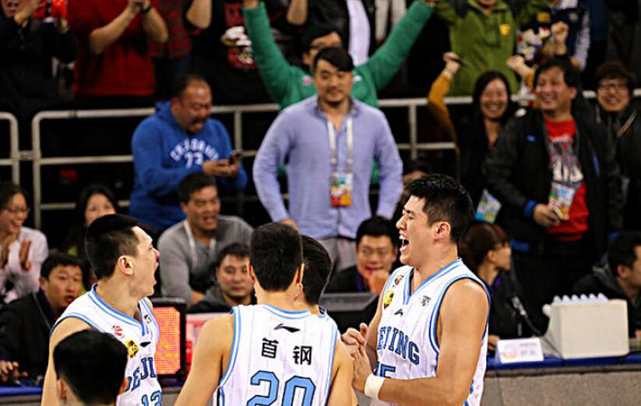
团队介绍
01
02
03
04
单击编辑标题
单击此处编辑您要的内容，建议您在展示时采用微软雅黑字体，本模版所有图形线条及其相应素材均可自由编辑、改色、替换。
单击编辑标题
单击此处编辑您要的内容，建议您在展示时采用微软雅黑字体，本模版所有图形线条及其相应素材均可自由编辑、改色、替换。
单击编辑标题
单击此处编辑您要的内容，建议您在展示时采用微软雅黑字体，本模版所有图形线条及其相应素材均可自由编辑、改色、替换。
单击编辑标题
单击此处编辑您要的内容，建议您在展示时采用微软雅黑字体，本模版所有图形线条及其相应素材均可自由编辑、改色、替换。

Slide 14
感谢聆听
Thanks

